Slide 1



Slide 2

Agenda
Fechas para las actividades pendientes del convenio
Estructura general de análisis
Resultados modelo de elección discreta para el resto de modos
Resultados análisis factorial Cali – Medellín
Propuesta de indicadores
Otras herramientas en construcción

Slide 3
Cálculo emisiones
X
Nivel de actividad de emisión
Factor de emisión
=
Emisión
CO2 ton/año
Km/año
CO2 gr/Km

Slide 4
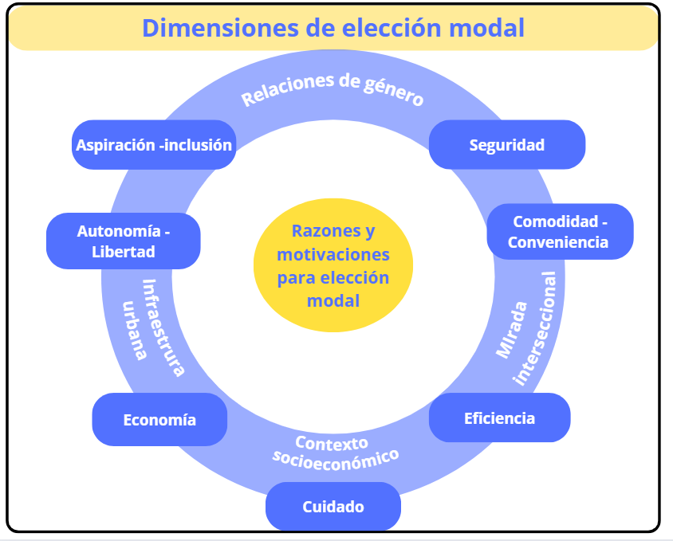
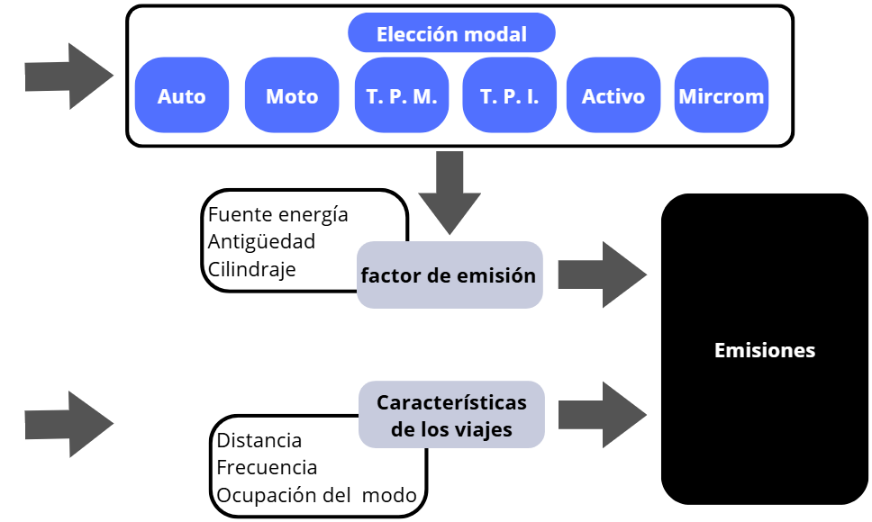
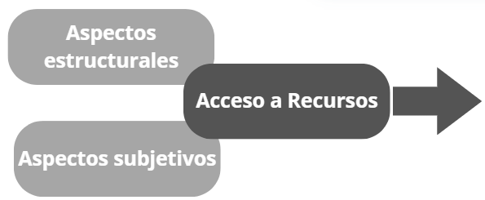

Slide 6
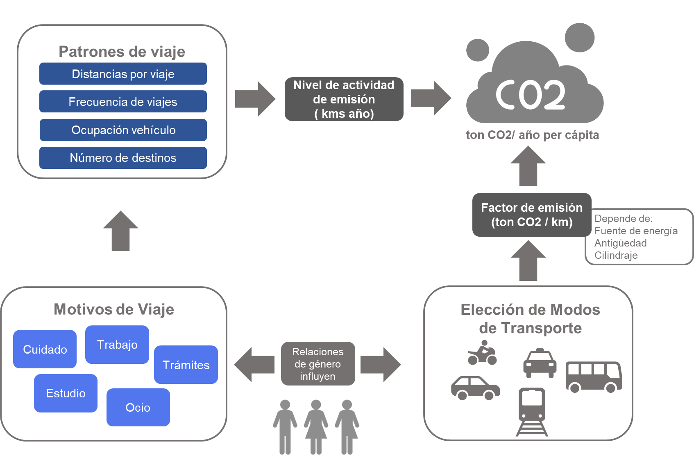

Slide 7
Esquema de Movilidad – Equipo GEF CBIT
Intersección entre el INGEI e información cualitativa (ENMA)
¿Por qué usa un determinado modo de transporte?
¿Cómo se mueve?
Modo de transporte, acceso, uso y control
¿Para qué se mueve?
Análisis estructural socioeconómico
Subjetividad:
Preferencias, perspectivas, etc.
¿Quién se mueve?
(López & Niño, 2024)
Notes:
De acuerdo a la metodología de incorporación de enfoque de género en el cálculo de emisiones GEI, se parte del esquema de movilidad para identificar interacciones entre herramientas y aporte a las necesidades de información, para lo cual se propone la matriz de interacciones que se presenta en la sgte. diapositiva

Slide 8
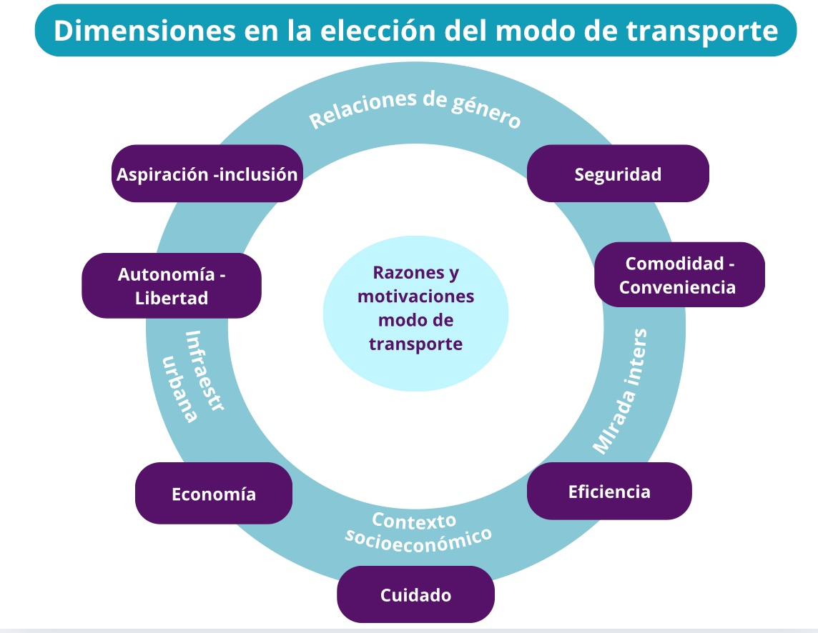

Slide 9
Características del individuo
¿Quién?
Percepciones
Etnia
Ocupación
Edad
Experiencias de inseguridad
Género
Estrato
Discapacidades
Nivel educativo
Ubicación en la ciudad
¿Para qué?
¿Por qué?
Sistematización cualitativa de grupos, recorridos y entrevistas
Determinan
Sistematización cuantitativa:
Análisis descriptivo
Acceso a recursos
Definición de dimensiones a partir del análisis cualitativo
Afectan peso de las dimensiones de elección
En el análisis y triangulación, se identifica correspondencia con análisis cuantitativo
Modelo de elección discreta
Análisis factorial
Dimensiones
Comodidad/
conveniencia
Seguridad
Autonomía
Eficiencia
Economía
Cuidado
Aspiración/ inclusión
Análisis dimensional x modo
Determinan elección modal
Indicadores de Movilidad
Auto
Moto
T. Público Masivo
T. Público Individual
Movilidad activa (caminar – bici)
Micromovilidad (ciclomotores, patinetas, bici elc.)
¿Cómo?
Generan
Características del modo
Fuente energía
Cilindraje
Antigüedad
Características del viaje
Distancia
Frecuencia de viajes
Ocupación
Estimación de emisiones según perfil de la ciudad
Emisiones

Slide 10
Características del individuo
Etnia
Ocupación
Edad
Experiencias de inseguridad
Percepciones
Género
Estrato
Discapacidades
Nivel educativo
Ubicación en la ciudad
Sistematización cualitativa de grupos, recorridos y entrevistas
Determinan
Sistematización cuantitativa:
Análisis descriptivo
Acceso a recursos
Definición de dimensiones a partir del análisis cualitativo
Afectan peso de las dimensiones de elección
En el análisis y triangulación, se identifica correspondencia con análisis cuantitativo
Modelo de elección discreta
Análisis factorial
Dimensiones
Comodidad/
conveniencia
Seguridad
Autonomía
Eficiencia
Economía
Cuidado
Aspiración/ inclusión
Análisis dimensional x modo
Determinan elección modal
Indicadores de Movilidad
Auto
Moto
T. Público Masivo
T. Público Individual
Movilidad activa (caminar – bici)
Micromovilidad (ciclomotores, patinetas, bici elc.)
Generan
Características del modo
Fuente energía
Cilindraje
Antigüedad
Características del viaje
Distancia
Frecuencia de viajes
Ocupación
Estimación de emisiones según perfil de la ciudad
Emisiones

Slide 11
Aspectos subjetivos del individuo
Aspectos estructurales del individuo
¿Quién?
Etnia
Ocupación
Edad
Experiencias de inseguridad
Percepciones
Género
Estrato
Discapacidades
Nivel educativo
Sistematización cualitativa de grupos, recorridos y entrevistas
Determinan
Sistematización cuantitativa:
Análisis descriptivo
¿Para qué?
Acceso a recursos
¿Por qué?
Definición de dimensiones a partir del análisis cualitativo
Afectan peso de las dimensiones de elección
En el análisis y triangulación, se identifica correspondencia con análisis cuantitativo
Modelo de elección discreta
Análisis factorial
Dimensiones
Comodidad/
conveniencia
Seguridad
Autonomía
Eficiencia
Economía
Cuidado
Aspiración/ inclusión
Análisis dimensional x modo
Determinan elección modal
Indicadores de Movilidad
Auto
Moto
T. Público Masivo
T. Público Individual
Movilidad activa (caminar – bici)
Micromovilidad (ciclomotores, patinetas, bici elc.)
¿Cómo?
Generan
Ubicación en la ciudad
Características del modo
Fuente energía
Cilindraje
Antigüedad
Características del viaje
Distancia
Frecuencia de viajes
Ocupación
Estimación de emisiones según perfil de la ciudad
Emisiones

Slide 12
Resultados del Modelo de Regresión MNL Caso Cali Aspectos que influyen en la probabilidad de elegir un determinado modo de transporte

Slide 13
Aspectos que influyen en la probabilidad de uso del auto privado
Incrementa cuando los individuos:
Asignan un nivel de importancia alto al tiempo de viaje
Asignan un nivel de importancia alto a la probabilidad de sufrir acoso
Asignan un nivel de importancia alto a la probabilidad de ser víctima de un acto de delincuencia
Han vivido experiencias de acoso, discriminación o delincuencia
Viven en un hogar en el que hay autos
Viven en un hogar en el que no hay motocicletas
Saben conducir auto
Recorren distancias de más de 12 kms por trayecto
Disminuye cuando los individuos:
Se auto reconocen como mujeres
Saben conducir moto
Viven en un hogar en el que hay motocicletas
Tienen el cuidado como propósito principal de sus viajes
Tienen como propósito principal de sus viajes ir a estudiar
Viven en estrato bajo

Slide 14
Aspectos que influyen en la probabilidad de uso de la moto
Incrementa cuando los individuos:
Se auto reconocen como hombres
Asignar un nivel de importancia alto al costo.
Asignan un nivel de importancia alto al tiempo de viaje
Asignan un nivel de importancia bajo a las emisiones
Disminuye cuando los individuos:
Son mayores (55-80 años)
Son profesionales
Asignan un nivel de importancia alto a la probabilidad de ser víctima de un acto de delincuencia
Asignan un nivel de importancia alto a la siniestralidad vial

Slide 15
Aspectos que influyen en la probabilidad de uso del transporte público masivo
Incrementa cuando los individuos:
Tienen tiempos de viaje extendidos.
No poseen licencia de conducción.
Viven en un hogar en el que no hay motocicletas ni autos.
Tienen como propósito de viaje recreación, salud o actividades personales.
Tienen como propósito de viaje ir a estudiar.
Asignan un nivel de importancia alto a las emisiones.
Se auto reconocen como parte de una etnia
Disminuye cuando los individuos:
Asignar un nivel de importancia alto a la comodidad.
Tienen el cuidado como propósito principal de sus viajes
Saben conducir moto

Slide 16
Aspectos que influyen en la probabilidad de uso del transporte público individual
Incrementa cuando los individuos:
Se auto reconocen como mujeres
Han vivido experiencias de acoso, discriminación o delincuencia
Son mayores (55-80 años)
Viven en un hogar en el que no hay autos ni motos
Tienen como propósito principal de sus viajes ir a estudiar
Disminuye cuando los individuos:
Asignan un nivel de importancia alto al costo
Tienen tiempos de viaje largos
Se autoreconocen como parte de una etnia
Saben conducir moto o auto
Tienen como propósito principal de sus viajes actividades asociadas al cuidado
Son de estrato bajo o medio

Slide 17
Aspectos que influyen en la probabilidad de uso del transporte informal
Incrementa cuando los individuos:
Están dedicados al trabajo doméstico no remunerado
Tienen como propósito principal de sus viajes ir a estudiar o trabajar.
Tienen edad media (35-54 años).
Se auto reconocen como parte de una etnia
Disminuye cuando los individuos:
Están desocupados o inactivos
Tienen educación secundaria o profesional
Viajan para hacer un trámite personal, realizar actividad física, recreativa o religiosa
Viven en un hogar en el que no hay autos ni motocicletas

Slide 18
Aspectos que influyen en la probabilidad de uso de los modos activos
Incrementa cuando los individuos:
Se auto reconocen como mujeres
Son mayores (55- 80 años).
una mayor probabilidad de usar modos activos.
Viven en un hogar en el que no hay motocicletas
Viven en un hogar en el que si hay autos
Disminuye cuando los individuos:
Están en estrato bajo
Tienen como propósito principal de sus viajes actividades asociadas al cuidado
Recorren distancias de más de 12 kms por trayecto

Slide 19
Resultados del Modelo de Regresión MNL Caso Medellín Aspectos que influyen en la probabilidad de elegir un determinado modo de transporte

Slide 20
Aspectos que influyen en la probabilidad de uso del auto privado
Incrementa cuando los individuos:
Asignan un nivel de importancia alto a la probabilidad de ser víctima de un acto de delincuencia
Tienen el cuidado como propósito principal de sus viajes
Saben conducir moto
Viven en un hogar en el que no hay motocicletas
Disminuye cuando los individuos:
Tienen como propósito principal de sus viajes ir a estudiar
Están en estratos medios o bajos

Slide 21
Aspectos que influyen en la probabilidad de uso del transporte público masivo
Incrementa cuando los individuos:
Asignan un nivel de importancia alto a la generación de emisiones
Tienen tiempos de viaje extendidos
Se dedican al trabajo doméstico no remunerado
Están desocupados o inactivos
Disminuye cuando los individuos:
Asignan un nivel de importancia alto a la discriminación
Saben conducir moto
Recorren distancias cortas

Slide 22
Aspectos que influyen en la probabilidad de uso del transporte público individual
Incrementa cuando los individuos:
Se auto reconocen como mujeres
Asignan un nivel de importancia alto al costo
Asignan un nivel de importancia alto a las emisiones
Se dedican al trabajo doméstico no remunerado
Se encuentran desocupados o inactivos
Viven en hogares donde no hay motos o autos
Disminuye cuando los individuos:
Tienen como propósito principal de sus viajes actividades asociadas al cuidado
Saben conducir moto
Están en estrato medio o bajo

Slide 23
Probabilidades de elección de modo Individuo de ejemplo – Cali
modo | prob | Medio obs | id | edad | sexo | educ | propósito | distancia | estrato | Estatus lab
Moto privada | 0.964 | Transporte público | 2 | 35 - 54 años | Mujer | Terciaria | Tiempo personal | Entre 4 y 12 km | Bajo | Desocupado o inactivo
Auto privado | 0.036 | Transporte público | 2 | 35 - 54 años | Mujer | Terciaria | Tiempo personal | Entre 4 y 12 km | Bajo | Desocupado o inactivo
Para este ejemplo, seleccionamos a una mujer de entre 35 y 54 años, con educación terciaria, cuyo viaje es por tiempo personal, que se desplaza una distancia entre 4 y 12 km, vive en estrato bajo, y se encuentra en condición de desocupada o inactiva. Estas son las variables que entran al modelo como insumo para calcular las probabilidades.
Con base en estas características, el modelo estima:
- 96.4% de probabilidad de que esta persona use moto privada,
3.6% de probabilidad de que use auto privado.

Slide 24
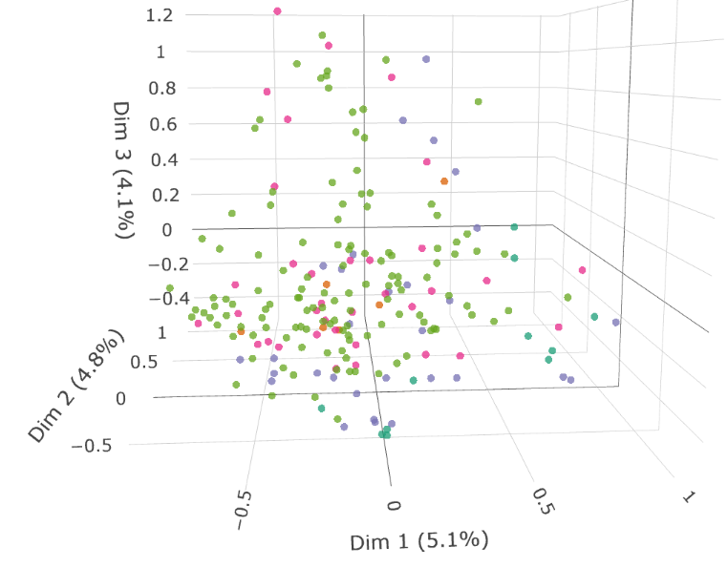
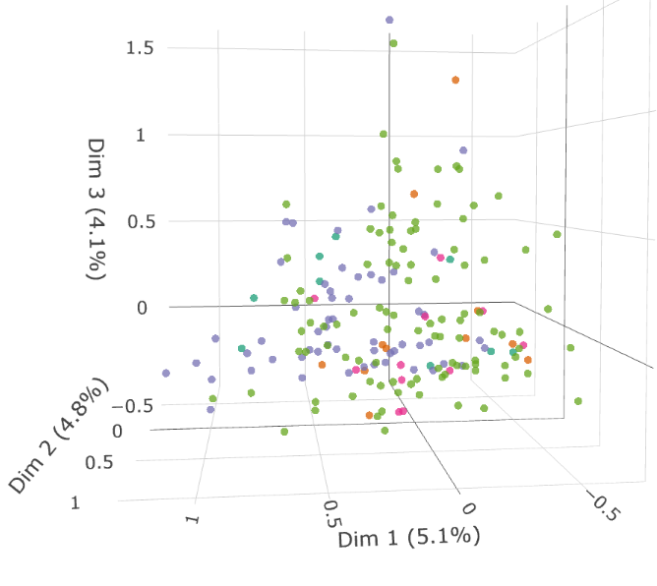
Medellín
Mujeres
Hombres

Slide 25
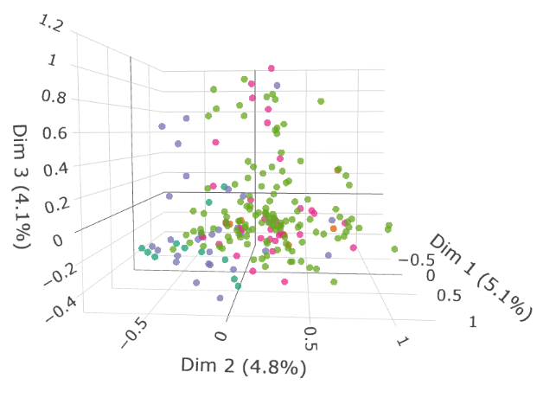
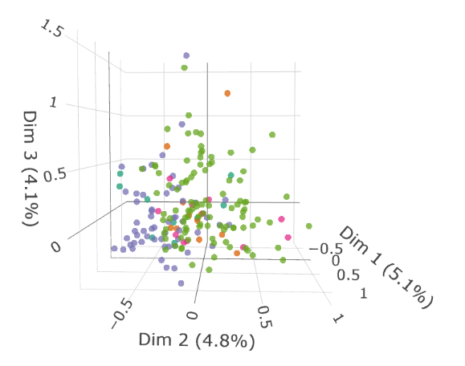
Medellín
Mujeres
Hombres
Notes:
Carros y motos en mujeres están mas al lado de la dimension 3, mientras que el tp está mas concentrado hacia la 1.

Slide 26
Análisis factorial Medellín
Dimensión 1: Asociada a la alta valoración sobre atributos del modo de transporte
Dimensión 2: Asociada con disponibilidad de vehículos en el hogar (estructura económica) y experiencia de conducción (conduce - licencia). Motivo de viaje e influencia social.
Dimensión 3: Asociada al acceso a vehículos, pero mediado por aspectos sociodemográficos (sexo, educación, ocupación).
Notes:
Se observan diferencias en las percepciones de hombres y mujeres y se identifica que los modos provados están fuertemente asociados al acceso a los modos y a la experiencia de uso.

Slide 27
Identificación de variables
Variable | Dim 1
p28_importancia_emisiones | 0,605058
p28_importancia_riesgo_acoso | 0,568455
p28_importancia_riesgo_robo | 0,558766
p28_importancia_siniestralidad | 0,527188
p28_importancia_discriminacion | 0,52508
p28_importancia_costo_uso | 0,518895
p28_importancia_tiempo | 0,501004
p28_importancia_costo_compra | 0,477929
p28_importancia_comodidad | 0,455439
p_14_licencia | 0,045558
p36_influencia_amigos | 0,04098

Slide 28
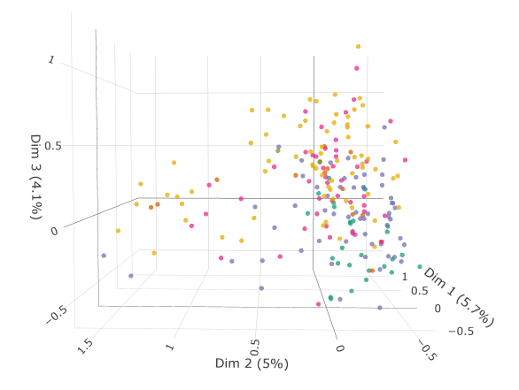
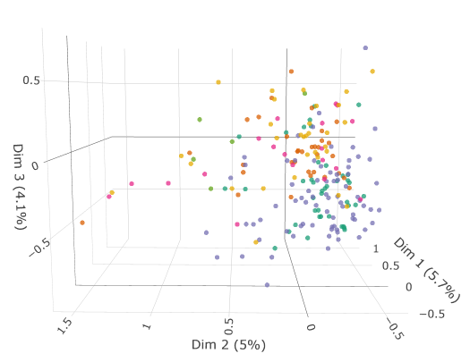
Cali
Mujeres
Hombres
Notes:
Carros y motos más a la dimension 1. transporte público más a la 3.

Slide 29
Análisis factorial Cali
Dimensión 1: Asociada a las percepciones sobre atributos del modo de transporte.
Dimensión 2: Se asocia con percepciones de los atributos, combinada con el nivel educativo y la satisfacción con el medio de transporte.
Dimensión 3: Comodidad, tiempo, distancia de viaje, nivel educativo, ocupación.
Notes:
Se observan diferencias en las percepciones de hombres y mujeres y se identifica que los modos provados están fuertemente asociados al acceso a los modos y a la experiencia de uso.

Slide 30
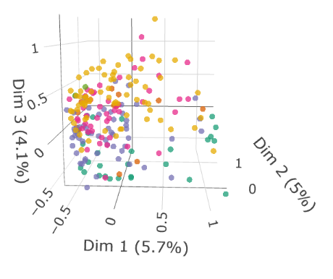
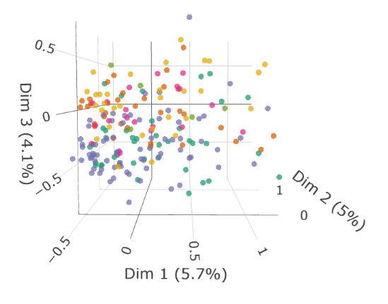
Cali
Mujeres
Hombres

Slide 31
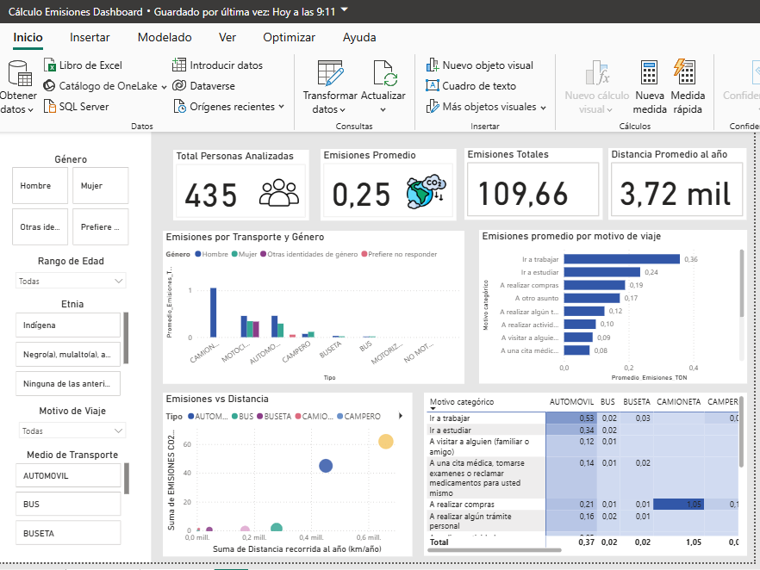
Tablero estimación de emisiones

Slide 32
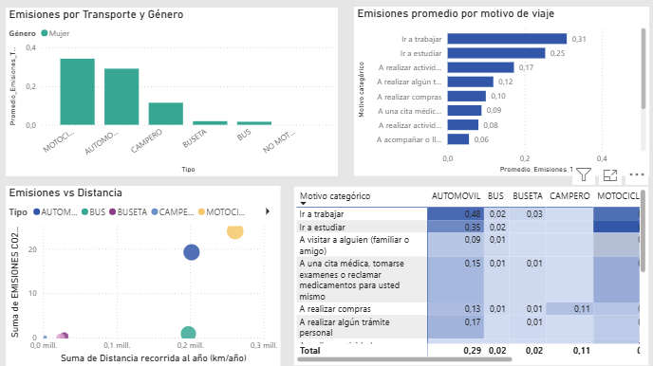

Slide 33
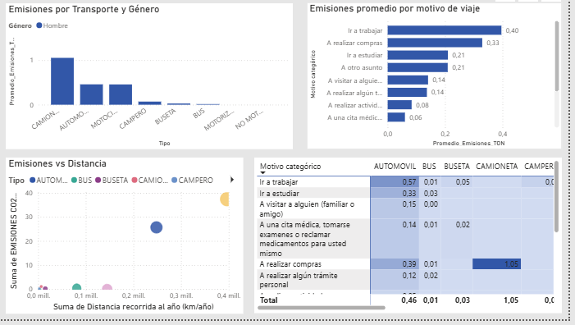

Slide 34

Gracias

